Slide 1
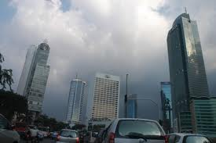
KESEIMBANGAN EMPAT SEKTOR
FAKULTAS EKONOMI DAN BISNIS
UNIVERSITAS DIAN NUSWANTORO
SEMARANG

Slide 2
Pendahuluan
Dalam kegiatan ekonomi yang sebenarnya, perekonomian dapat dibedakan menjadi 4 sektor yaitu : Rumah Tangga, Perusahaan, Pemerintah, dan sektor Luar Negeri.
Perekonomian 4 sektor ini disebut juga perekonomian terbuka, dimana didalamnya melibatkan transaksi dengan LN

Slide 3
Ekspor, Impor, dan Pengeluaran Agregat
Ekspor merupakan kegiatan pengiriman dan penjualan barang produksi dalam negeri ke luar negeri → meningkatkan AE, meningkatkan PN
Impor merupakan kegiatan pembelian dan pemasukan barang dari luar negeri ke dalam negeri → menimbulkan aliran keluar/bocoran, menurunkan PN

Slide 4
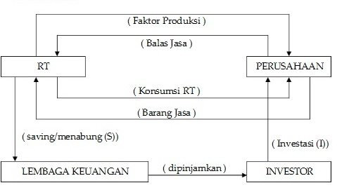
Siklus Perekonomian 2 Sektor

Slide 5
ALIRAN PENDAPATAN DAN PENGELUARAN PEREKONOMIAN 3 SEKTOR

Slide 6
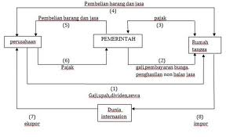
Sirkulasi Aliran Pendapatan dalam Perekonomian Terbuka

Slide 7
Pendapatan yang diperoleh rumah tangga, dibelanjakan untuk kebutuhan :
i. Membayar pajak pendapatan individu
ii. Membeli barang dan jasa yang dihasilkan dlm negeri
iii. Mengimpor barang dan jasa yang diproduksikan negara lain
iv. Menabung sisa pendapatan yang tdk digunakan ke institusi keuangan

Slide 8
Komponen Pengeluaran Agregat
Konsumsi rumah tangga atas barang – barang yang dihasilkan (C_{dn})
Investasi Perusahaan (I)
Pengeluaran Pemerintah atas barang dan jasa yang diperoleh dalam negeri (G)
Ekspor (X)
Impor (M)
Sehingga AE = C_{dn} + I + G + (X - M)

Slide 9
Penentu Ekspor dan Impor
Faktor Penentu Ekspor :
- apabila barang tersebut diperlukan negara lain dan mereka tidak dapat memproduksi barang tersebut atau produksinya tidak dapat memenuhi keperluan dalam negeri
- Mutu barang
- Cita rasa masyarakat LN thd barang yang diekspor
- Kemajuan teknologi dan ekonomi negara

Slide 10
Faktor Penentu Impor :
- Tingkat pendapatan negara
Inflasi dalam negeri
Kemampuan suatu negara untuk membuat barang
Cita rasa konsumen

Slide 11
Keseimbangan Perekonomian Terbuka
Dalam Perekonomian Terbuka, Penawaran Agregat (AS) terdiri dari Pendapatan Nasional (Y) dan Impor (M) → AS = Y + M
Sedangkan Pengeluaran Agregat (AE) meliputi pengeluaran RT atas barang produksi dalam negri, investasi swasta, pengeluaran pemerintah, ekspor, dan impor.
Y (AE) = C_{dn} + I + G + (X – M)

Slide 12
Contoh
Dalam suatu perekonomian terbuka diketahui informasi sebagai berikut :
Fungsi konsumsi : C= 10+0,8Yd
Investasi : I= 20
Pengeluaran Pemerintah : G = 10
Pajak : T = 7
Ekspor : X = 6
Impor : M = 2
Berdasarkan informasi tersebut, tentukan :
Besarnya pendapatan nasional keseimbangan
Besarnya konsumsi keseimbangan
Besarnya tabungan keseimbangan
Besarnya impor dan bagaimana kondisi cadangan devisa negara (surplus, seimbang atau defisit)?

Slide 13
Soal 1
Perekonomian pada suatu negara tertentu memiliki data seperti dibawah ini (dalam miliar satuan mata uang)
Konsumsi : 75+0,8 Yd
Investasi : 35
Pengeluaran Pemerintah : 45
Pajak : 0,4 Y
Ekspor : 25
Impor : 10
Dari data diatas, maka tentukanlah:
Pendapatan nasional keseimbangan!
Besarnya konsumsi dan tabungan!
Besarnya impor dan bagaimana kondisi cadangan devisa negara (surplus, seimbang atau defisit)?

Slide 14
Soal 2
Diketahui: C = 25 + 0,75 Yd, Tx=10; I= 30; G=20, X=20, M=5, ditanyakan:
Pendapatan nasional keseimbangan dan konsumsinya
Bila dikehendaki, pendapatan nasional sebesar 350, apa yang harus dilakukan dengan pengeluaran pemerintah

Slide 15
Soal 3
Dalam suatu perekonomian diketahui data sebagai berikut :
C = 20 + 0,75 Yd
I = 30
G = 10 X = 6 M = 2+0,04Y Tx= 10
Ditanyakan berapakah pendapatan nasional keseimbangan, konsumsi keseimbangan, dan tabungan keseimbangan.

